Slide 1
CHRIS
BROWN

Slide 2
KAZALO
Osebni podatki…………………..........…………..3
Chris Brown……………………………..........…...4
Zgodovina………………..........…………………..5
Chris Brown……….........…….…………………...6
Glasba…………….……………………….........…7
Albumi in pesmi…………………….........……….8
Filmi………………………………………………...9
Zanimivost………………………………………..10
Viri…………………………………………………11

Slide 3
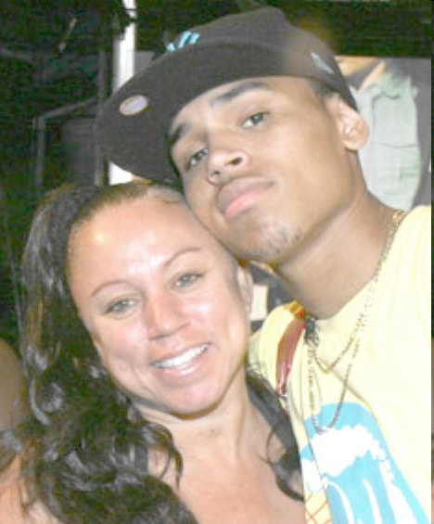
OSEBNI PODATKI – CHRIS BROWN
Rojen 5. 5. 1989 v Virginiji
Christopher Maurice Brown
Oče: Clinton Brown
Mama: Joyce Hawkins
Veliko vzdevkov:
Sizzle
Booboo
Chris Breezy
Charlie Brown

Slide 4
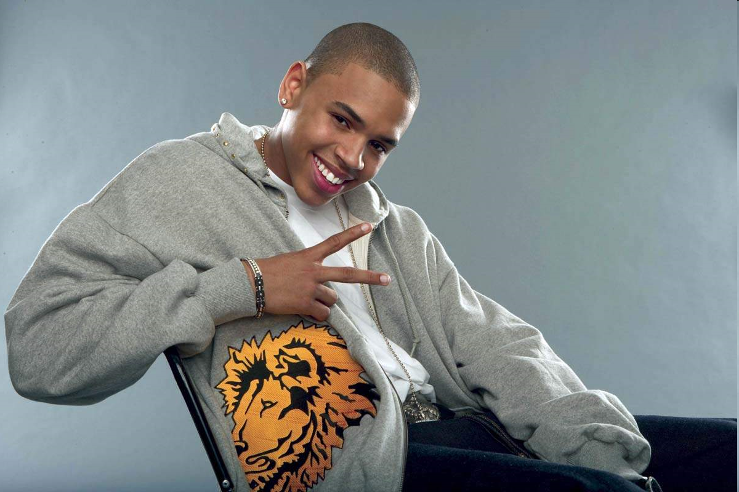
CHRIS BROWN
Hobiji: nogomet, košarka, igranje v filmih, ples, petje, rapanje…
Idol: Usher
Pri 7 letih se starša ločita

Slide 5
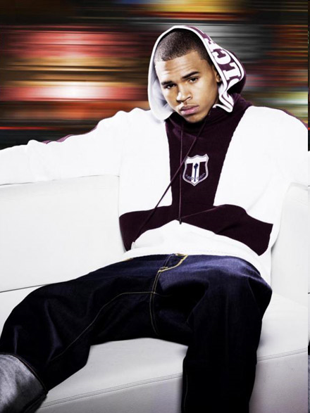
ZGODOVINA
1991: začne se ukvarjati s plesom in petjem
2002: preseli se v New York
2004: začne ustvarjati svoj prvi album
2004: zaključi s šolo
2005: izda 1. album
2006: posname DVD
2007: glavna vloga v drami, vloge v nanizankah
2007: izda 2. album

Slide 6
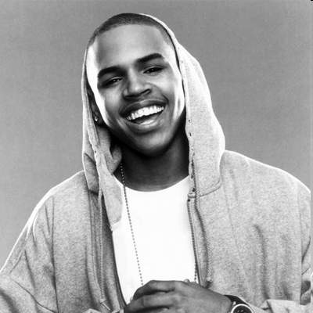
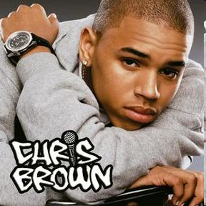
CHRIS BROWN
Hobiji: nogomet, košarka, igranje v filmih, ples, petje…
Najljubši predmet v šoli: matematika

Slide 7
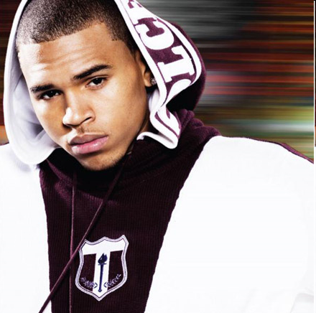
GLASBA
Zvrst glasbe: pop, R&B, dance
Glas: tenor
Pisec besedil

Slide 8
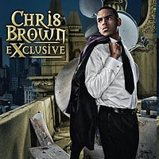
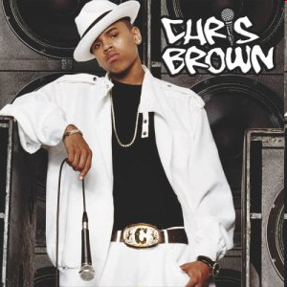
ALBUMI in PESMI
ALBUMI:
Chris Brown
Exclusive
PESMI:
Run it
Excuse me miss
Gimme that
Say goodbye
Wall to wall
Kiss kiss
With you
http://www.youtube.com/watch?v=P6HYimHlj4E
No air

Slide 9
FILMI
Stomp the yard
This Christmas
Phenom
Manjše vloge v nanizankah

Slide 10
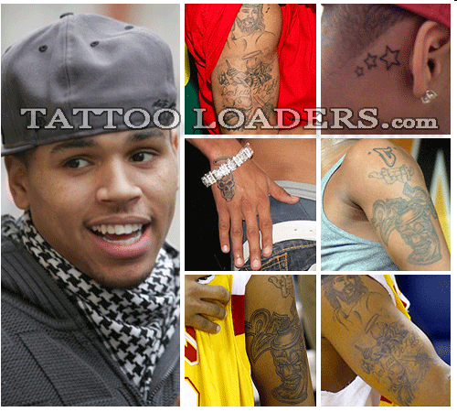
ZANIMIVOST
Ima 5 tatoojev: enega na desni roki, dva na levi, enega na vratu in enega na dlani.
Nekateri naj bi
ponazarjali
njegovo življenje.

Slide 11
VIRI
http://en.wikipedia.org/wiki/Chris_Brown_(singer)
http://translate.google.si/translate?hl=sl&langpair=en|sl&u=http://www.musictory.com/biography/chris_brown_4589.html&prev=/translate_s%3Fhl%3Dsl%26q%3Dchris%2Bbrown%2B%25C5%25BEivljenjepis%26tq%3DChris%2BBrown%2Bbiography%26sl%3Dsl%26tl%3Den
http://macaudailyblog.com/wp-content/uploads/2008/11/chris-brown-venetian-macao.jpg
http://tattooloaders.com/wp-content/uploads/2008/07/chris-brown-tattoos.gif
http://modernjackassmag.files.wordpress.com/2008/08/stompdayard1.jpg
http://www.iwatchstuff.com/2007/10/17/this-christmas.jpg
http://2.bp.blogspot.com/_0yHz8A4hWzw/R_bJCjAfpSI/AAAAAAAAAEU/XgYcn9C4Bgw/s400/cb.jpg
http://images.starpulse.com/Photos/Previews/Chris-Brown-jv25.jpg

